Slide 1
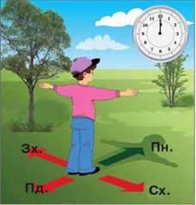
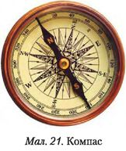
«Орієнтування на місцевості»

Slide 2
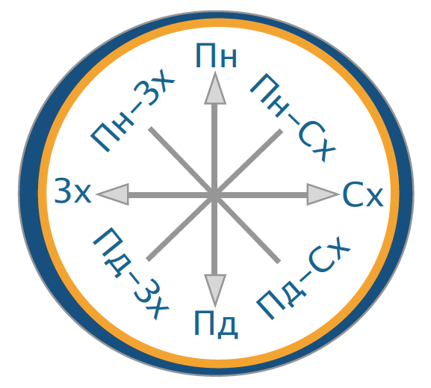
Зорієнтуватися на місцевості-означає визначити своє місце знаходження відповідно до сторін горизонту.

Slide 3
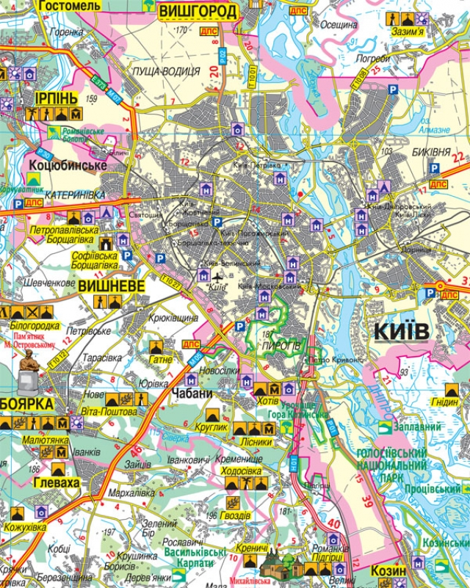
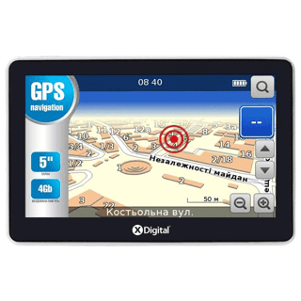
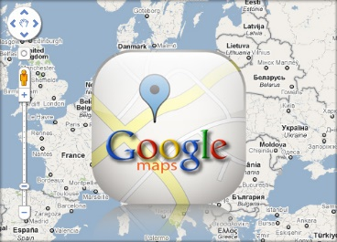
Які вам відомі сучасні способи орієнтування на місцевості?

Slide 4
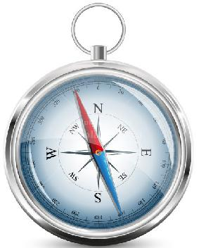
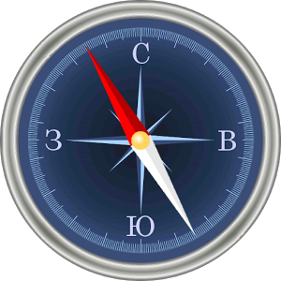
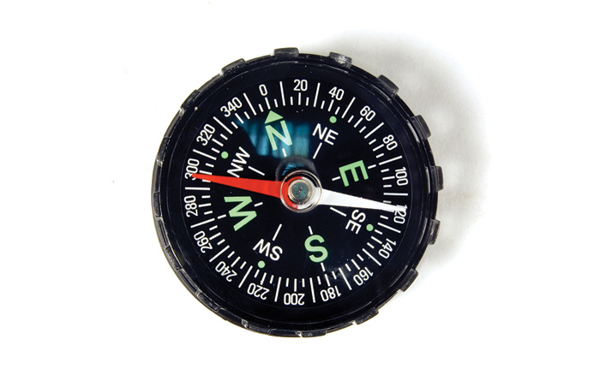
1.Орієнтування за компасом.
Компас-це прилад для визначення сторін горизонту.

Slide 5
Як орієнтуватися на місцевості за допомогою компасу?
1.Поклади компас горизонтально, на рівну поверхню.
2.Дочекайся доки магнітна стрілка на компасі зупиниться нерухомо.
3.Повертай корпус компасу, доки магнітна стрілка із синім кінцем не співпаде із напрямком «Пн.» чи «С.»

Slide 6
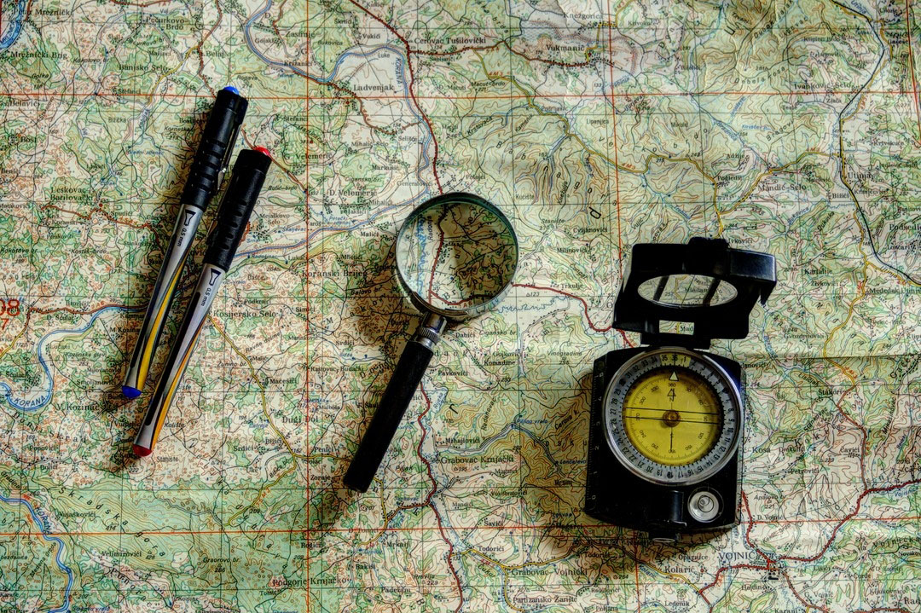
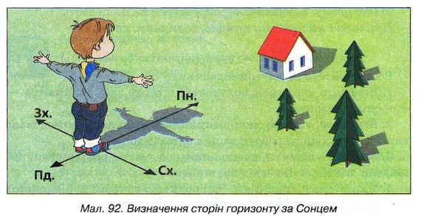
Робота в мікро-групах Охарактеризуйте один відомий вам спосіб орієнтування за природними об'єктами

Slide 7
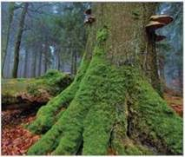
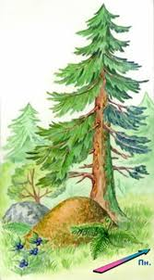
2.Орієнтування за природними об'єктами
А)гриби зазвичай обростають біля дерев чи кущів з півночі;
Б)мох на деревах чи камінні зазвичай обростає з північної сторони;
В)мурашники розміщенні з південної сторони найближчого дерева. Якщо мурашник стоїть поодиноко, то його полога сторона вказує на південь, а більш крута сторона – на північ.
Г)сніг тане швидше з південної сторони ніж з північної;
Д)на корі у хвойних дерев смола більше накопичується з південної сторони;
Е)у більшості дерев кора грубіша й міцніша з північної сторони, тонша-з південної.

Slide 8
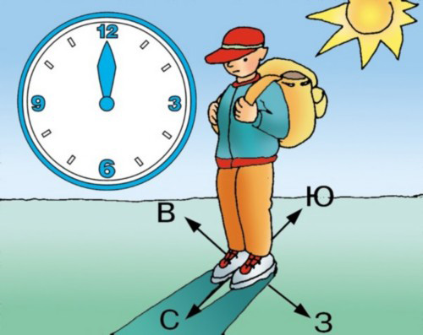
3.Орієнтування за небесними світилами
Якщо опівдні стати спиною до Сонця, то тінь попереду вкаже напрямок на північ, позаду буде південь, справа – схід, зліва-захід.

Slide 9
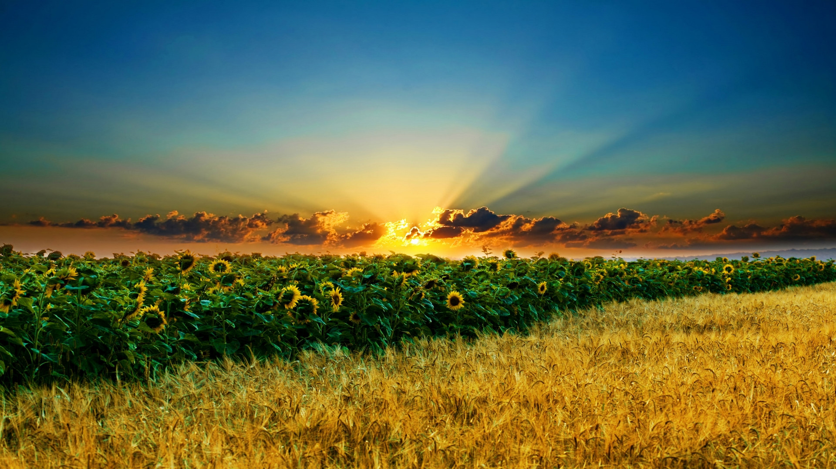
Зранку Сонце сходить із східної сторни,то якщо обличчям стати до сходу – позаду буде захід, справа – південь, зліва – північ.

Slide 10
Вночі полярна зірка у ковші Великої Ведмедиці завжди вказує напрямок на північ.

Slide 11
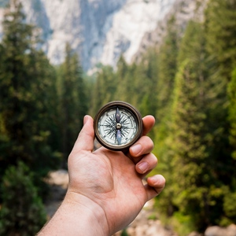
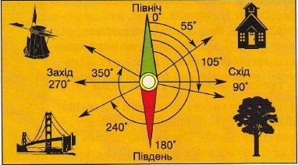
Практична робота
1)Визначте за допомогою компаса, де в навчальному кабінеті Пн.,Пд., Сх.,Зх.
2)В якому напрямку від вас знаходяться вікна в навчальному кабінеті?
3)У якому напрямку від школи знаходиться ваш будинок?
4)Визначте, в якому напрямку ви йдете зі школи додому та з дому до школи.

